Slide 1
Правила дорожные знать каждому положено
Подготовила:
воспитатель
Садыкова Э.Р.

Slide 2
1. На дорожном знаке том Человек идет пешком. Полосатые дорожки Постелили нам под ножки. Чтобы мы забот не знали И по ним вперед шагали. (Пешеходный переход)

Slide 3
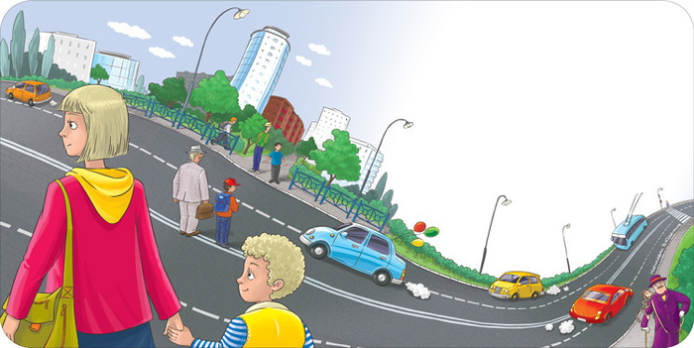
2. Эту ленту не возьмешь И в косичку не вплетешь. На земле она лежит, Транспорт вдоль по ней бежит. (Дорога)...

Slide 4
3. Никогда я не сплю, На дорогу смотрю. Подскажу, когда стоять, Когда движенье начинать. (Светофор)...

Slide 5
4. Тут машина не пойдет. Главный здесь – пешеход. Чтоб друг другу не мешать, Нужно справа путь держать. (Тротуар)...

Slide 6
5. Под ногами у Сережки Полосатая дорожка. Смело он по ней идет, А за ним и весь народ. (Зебра)...

Slide 7
6. Наш автобус ехал-ехал, И к площадочке подъехал. А на ней народ скучает, Молча транспорт ожидает. (Остановка)...

Slide 8
7. За рулем я сижу, На дорогу гляжу. (Водитель)...

Slide 9
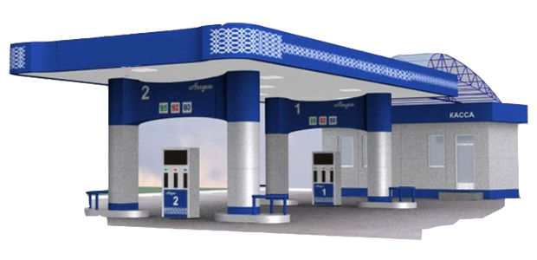
8. Это что за магазин? Продается в нем бензин. Вот машина подъезжает, Полный бак им заливает. Завелась и побежала. Чтоб другая подъезжала. (Заправочная станция)...

Slide 10
9. Там, где сложный перекресток, Он – машин руководитель. Там, где он, легко и просто, Он для всех – путеводитель. Кто это? (РЕГУЛИРОВЩИК)

Slide 11
10. Железные звери Рычат и гудят. Глаза, как у кошек, Ночами - горят. (МАШИНЫ)

Slide 12
11. На дороге он стоит «Следуй правилам!» он говорит, И покажет, что да как Ведь он дорожный… (Знак)

